Slide 1



Slide 2

Модуль 3: САМОСТІЙНІСТЬ
Креатив

Slide 3

КРЕАТИВ ЦЕ ЩО?

Slide 4
КРЕАТИВ ЦЕ ШО?
ЦЕ ТВОРЧІСТЬ
ЦЕ ГНУЧКІСТЬ РОЗУМУ
ЦЕ СТВОРЕННЯ НОВОГО

Slide 5
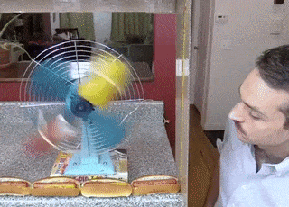
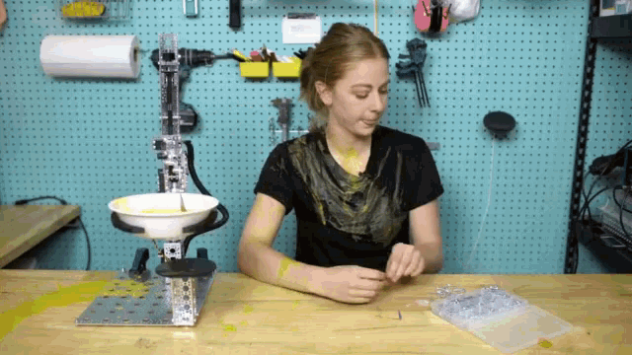
НАЗВІТЬ НАЙВАЖЛИВІШІ
ВИНАХОДИ ЛЮДСТВА
НАПЕВНО ДЛЯ СТВОРЕННЯ КОЖНОГО З НИХ ПОТРІБНО БУЛО ДОКЛАСТИ СВОЮ ТВОРЧІСТЬ ТА КРЕАТИВ

Slide 6
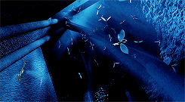
КРЕАТИВ НАПОВНЮЄ НАС ІДЕЯМИ
чим більш розвинутий наш креатив, тим більше “ключиків” в нашій голові

Slide 7
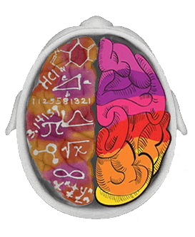
ДЕ ВІН?
НАША ПРАВА ЧАСТИНА МОЗГУ ВІДПОВІДАЄ ЗА НАШІ ЕМОЦІЇ, ПЕРЕЖИВАННЯ, ТВОРЧІСТЬ ІІІІ, ЗВІСНО, ЗА КРЕАТИВ

Slide 8

НАВИЧКА КРЕАТИВУ НАДЗВИЧАЙНО ЦІНУЄТЬСЯ ПРИ ВИБОРІ ПРАЦІВНИКА
Керівники цінують креативних працівників.
Як ви думаєте, чому?

Slide 9

BRAINSTORM
НАВІЩО ЗМУШУВАТИ МОЗОК “ШТОРМИТИ”??

Slide 10
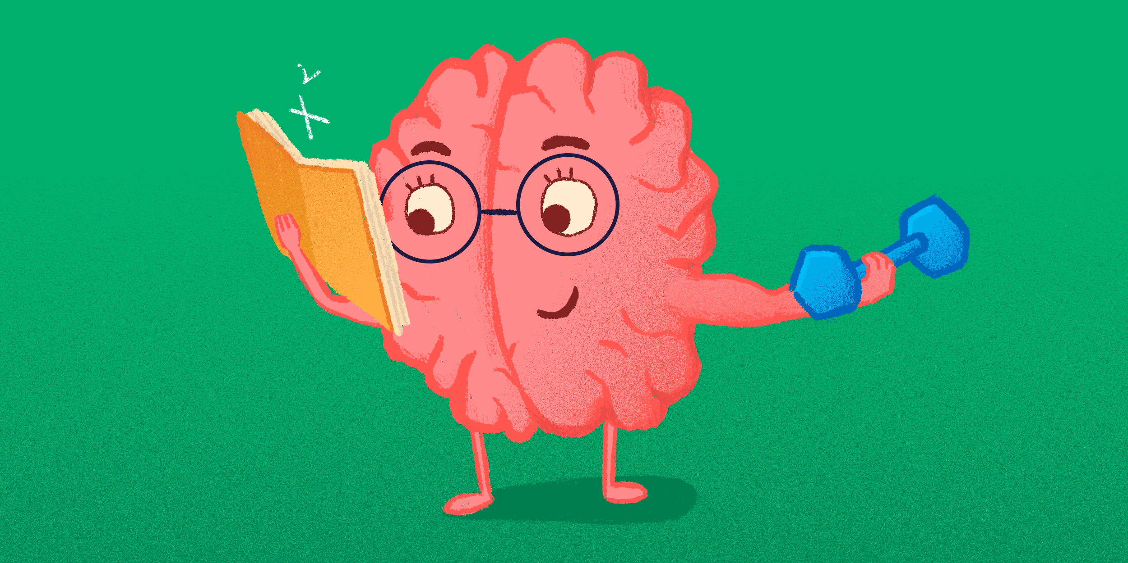
А ЗАРАЗ, ДАВАЙТЕ НАВЧИМОСЬ ЙОГО РОЗВИВАТИ

Slide 11
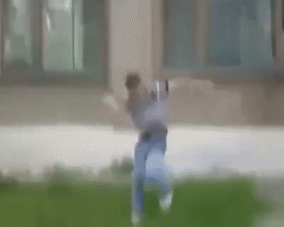
ВКЛЮЧАЙТЕСЬ!
-АСОЦІАЦІЇ
-ДИСОЦІАЦІЇ
-5 ВИДІВ
-5 СПОСОБІВ
-КРИЗА-ШМИЗА

Slide 12


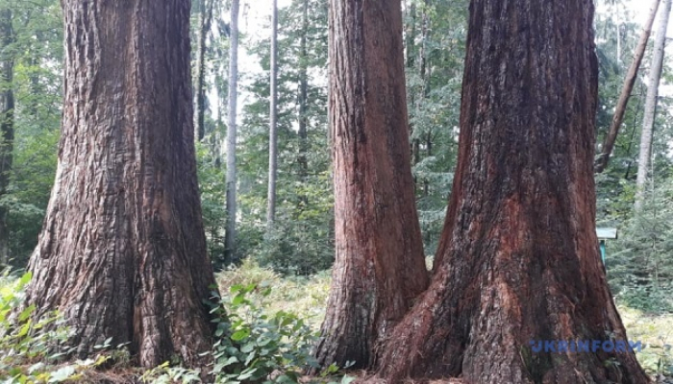
ЦЕ ДОБРЕ ЧИ ПОГАНО?
ЦЕ НІЯК!
Результат = Ситуація (не можемо змінити) + Ставлення до неї (можемо змінити)

Slide 13
ДОМАШНЄ
набрейнштормити по 10 варіантів вирішення заданої викладачем проблеми

